Slide 1
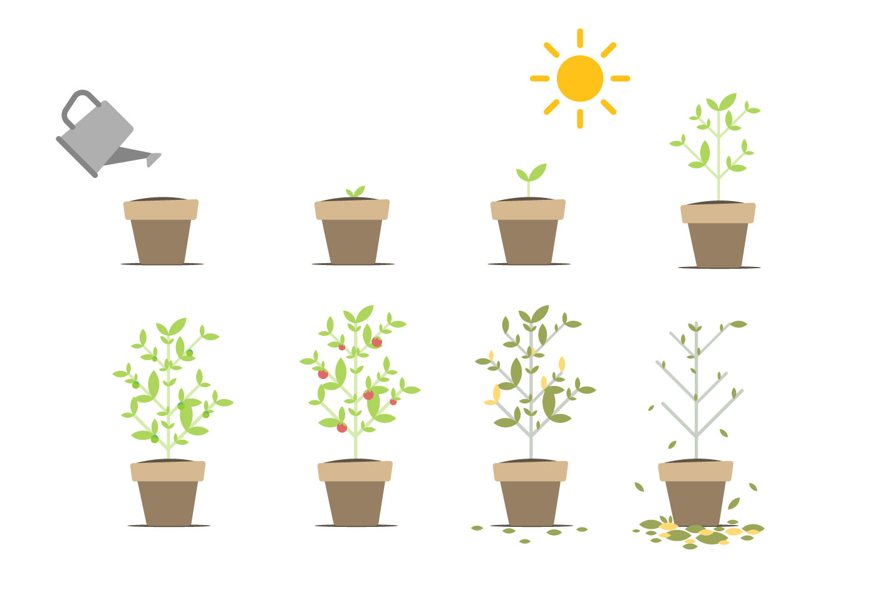
مـــــــــراحل نمـــــــــــــــــــو النبــــــــــــــــــــــــــــــــــــــــــات

Slide 2
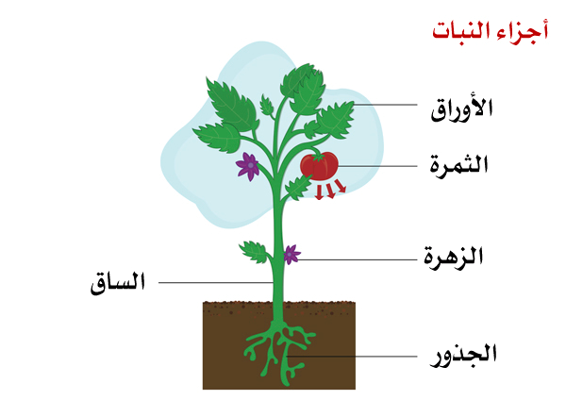

Slide 3
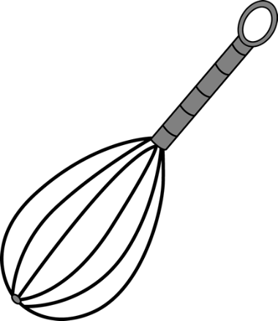
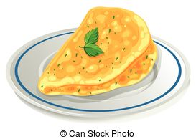
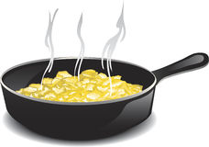
1
طريقــــــــــــــــــة إعــــــــــــــــــــــــــــــداد عجة البــــــــــيض
نسكب العجة في صحن التقديم
نطهو البيض عجة
نخفق البيض ونضع عليه الملح
نكسر البيض
4
3
2
1

Slide 4
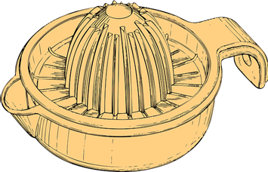
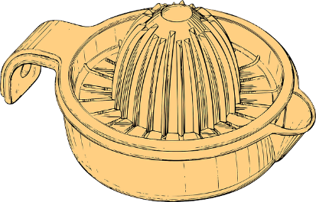
كيــــــفيــــة صنـــــــــع كـــــوب من عـــصــــير البـــــرتقـــــــــــال
يسكب في كوب للشرب
تعصران جيداً
تقطع البرتقالتان مناصفة
برتقالتان كبيرتان
4
3
2
1

Slide 5
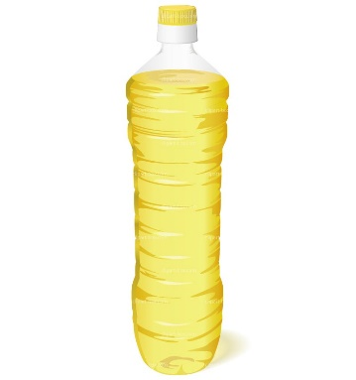
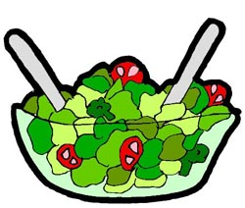
كيــــــفيــــة صنـــــــــع طبق سلطــــــة الخضـــــــــــــروات
يضاف الزيت والليمون والملح
توضع الخضروات في طبق
تقطع الخضروات حلقات
حبة طماطم+3حبات خيار+ حزمة خس صغيرة
4
3
2
1

Slide 6
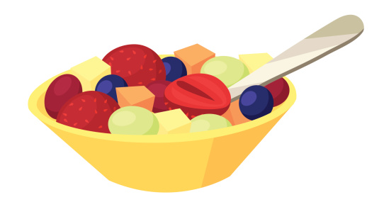
كيــــــفيــــة صنـــــــــع سلطــــــة الفواكه
توضع الفواكه والسكر في طبق
تقطع جميع الفواكه
تعصر برتقالتان
حبة تفاح +عنب+3حبات موز+ 4حبات فراولة
4
3
2
1

Slide 7
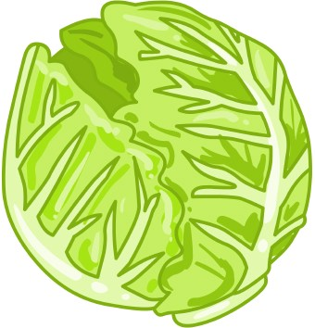
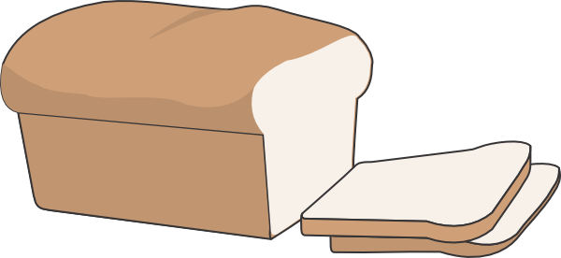
كيــــــفيــــة إعــــــــداد شطيـــــــرة
ترص المحتويات في
الخبز
تقطع الخضار
تونة
خبز
4
3
2
1

Slide 8
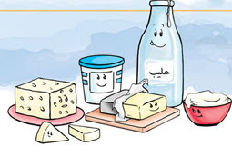
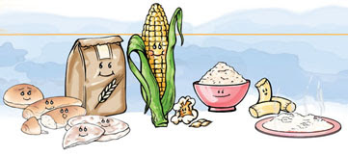
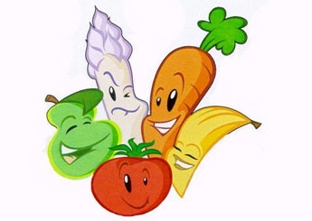
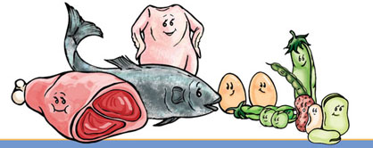
المجموعــــــــــــــــات الغذائيـــــــــــــــة
مجموعة اللحوم
مجموعة الألبان
مجموعة الحبوب
مجموعة الفواكه والخضار

Slide 9
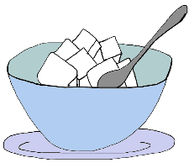
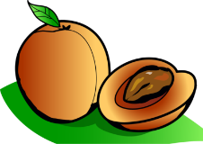
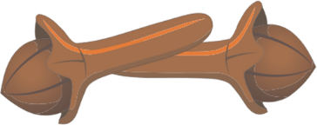
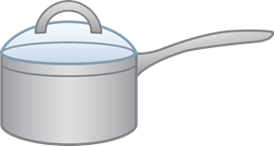
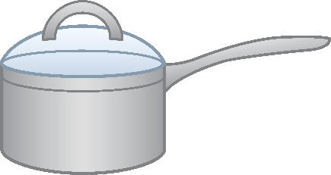
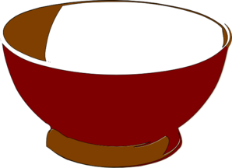
طريقـــــــــــــــــة إعداد مـــــــــربى المشمــــــــــــش
المقادير :
1- نصف كيلو مشمش 2- نصف كيلو سكر 3- ربع كوب عصير برتقال 4- 2 حبة قرنفل ( مسمار )
4- يوضع في صحن ويقدم مع الخبز
3-يضاف عصير البرتقال المحلى ويحرك لمدة ربع ساعة
2- يوضع السكر على المشمش المهروس ويحرك من حين لا اخر لمدة ربع ساعة
1- يقطع المشمش وتوضع عليه حبات القرنفل ويرفع على نار هادئة

Slide 10
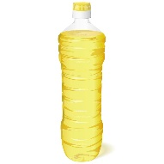
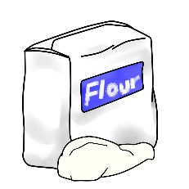
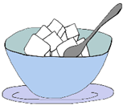
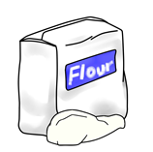
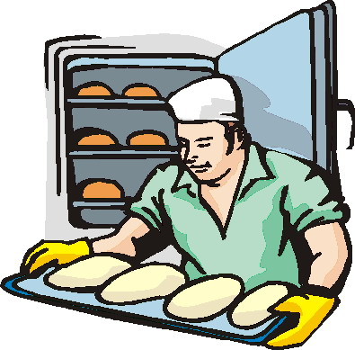
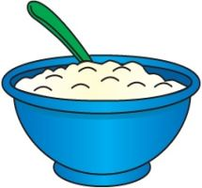
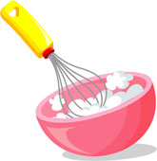
طريقـــــــــــــــــة إعداد الخبـــــــــــــــــــز
المقادير :
1- 3 أكواب دقيق 2- كيس صغير خميرة 3- ملعقة كبيرة سكر ونصف ملعقة ملح 4- ملعقة من الزيت 5- كوب ماء دافئ
4-تخبز في الفرن لمدة 30 دقيقه بدرجة حرارة 350 درجة مئوية
3- يعجن مرة أخرى ويقرص على شكل دوائر ويرص في صينيه
2- يضاف باقي الدقيق ويعجن جيدا ويغطى الوعاء ويوضع في مكان دافئ
1- يخلط السكر والملح والزيت والخميرة والماء ونصف كميه الدقيق في وعاء

Slide 11
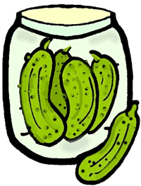
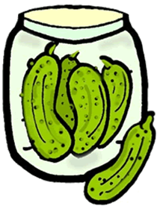
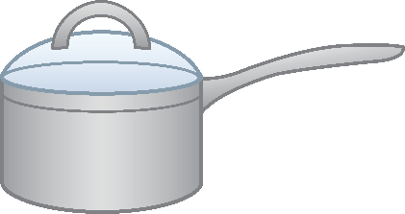
طريـــــــــقة إعــــــــــــداد مخلـــل الخـــــــــــيار
4- يصب على الخيار المرصوص في القارورة
3-يوضع الخل والملح في قدر حتى يغلي
2-يرص الخيار في القارورة
1-يغسل الخيار ويقطع الرؤوس فقط
9- ثم يقطع ويؤكل
7- تعاد القارورة إلى وضعها الطبيعي لمدة أسبوع
6- تقلب القارورة على رأسها لمدة يومين
5- يوضع الزيت وتغلق القارورة جيدا

